Slide 1
Gestão de Infraestrutura de TI
Prof. André Luiz Braga
M.Sc - COPPE/UFRJ
D.Sc – IBM Silicon Valley Lab / COPPE / UFRJ
IBM Certified Sr. IT Architect / Open Group
Email: andre.luiz.braga2000@gmail.com
(Eviar um email com o assunto: “CCT0347-<Turma>” para ser incluído na lista de distribuição)
Material do curso disponível em: https://github.com/andrelb2000/CURSOS

Slide 2
CONTEÚDO do CURSO
1 - A importância da infraestrutura de TI - CEO; CIO; valor agregado. 2 - Desafios para gestão da infraestrutura de TI
3 - Datacenter - TIER, eDC, iDC e ANSI/TIA-942.
4 - Computação em nuvem
5 - Estratégia de TI 6 - Gestão de TI e Governança de TI
7 - Estrutura organizacional da área de TI
8 - Gerenciamento financeiro
9 - Gerenciamento de demanda
10 - Gerenciamento de capacidade
11 - Implantação e manutenção de serviços de TI
12 - Central de serviços e desempenho
13 - Gestão de segurança da informação
14 - Gerenciamento de fornecedores
15 - TI sombra e TI bimodal , TI Verde

Slide 3
Principios Básicos
O que é de bom senso ?
O que se memoriza ?
O que é util ?

Slide 4


GESTÃO DE INFRAESTRUTURA
Aula 1: A importância da infraestrutura de TI

Slide 5

Temas desta aula
Chief Enterprise Officer (CEO);
Chief Information Officer (CIO);
Como o CEO enxerga a tecnologia?
Negócio, inovação, competitividade e TI;
O relacionamento entre o CIO e o CEO.

Slide 6
Perguntas:
O que é Tecnologia da Informação ?
Pra que serve a TI ?
Quais são os “Personagens” da TI ?

Slide 7
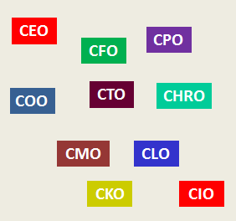
Chief Enterprise Officer (CEO) or Chief Executive Officer
Estas siglas são familiares?
O que cada uma delas significa?

Slide 8
Chief Enterprise Officer (CEO) or Chief Executive Officer

Slide 9
Chief Enterprise Officer (CEO)
Estas siglas são familiares?
O que cada uma delas significa?
CEO - Chief Enterprise Officer: Diretor geral ou presidente da empresa.
CFO - Chief Financial Officer: Diretor financeiro.
CPO - Chief Product Officer: Diretor de produtos.
COO - Chief Operating Officer: Diretor de operações.
CTO - Chief Technical Officer: Diretor técnico.
CHRO - Chief Human Resources Officer: Diretor de RH.
CMO - Chief Marketing Officer: Diretor de marketing.
CLO - Chief Legal Officer: Diretor jurídico.
CKO - Chief Knowledge Officer: Diretor de conhecimento.
CIO - Chief Information Officer: Diretor de TI.

Slide 10
Chief Information Officer (CIO)
Estas siglas são familiares?
O que cada uma delas significa?
CIO - Chief Information Officer: Diretor de TI.
O cargo mais alto ocupado por um executivo em uma companhia, sendo responsável pelo gerenciamento de toda a organização;
Define a visão e postura da empresa dentro do mercado e também as estratégias a serem adotadas para que se possa atingir as suas metas e se manter competitiva;
Algumas empresas criam o papel de presidente separado do CEO, muitas vezes, sendo exercido pelo COO;
O CEO responde ao Conselho da empresa.

Slide 11
Chief Information Officer (CIO)
Estas siglas são familiares?
O que cada uma delas significa?
CIO - Chief Information Officer: Diretor de TI.
Este profissional é o diretor de tecnologia da informação;
Possui a responsabilidade de planejar e fazer acontecer todas as demandas relacionadas com TI;
Deve interagir com a diretoria da empresa para que se possa definir a estratégia da área de TI alinhada com a estratégia do negócio.

Slide 12
Chief Information Officer (CIO)
Estas siglas são familiares?
O que cada uma delas significa?
CIO - Chief Information Officer: Diretor de TI.
Deve planejar e gerenciar o orçamento dos gastos com os recursos humanos e não humanos, mantendo a otimização e o equilíbrio desses recursos para que não exista excesso ou escassez e para que os objetivos, que foram estabelecidos, possam ser cumpridos;
Deve prover a empresa com os recursos tecnológicos necessários para suportar os processos de negócio, ajudar a criar diferencial competitivo e a gerar valor para o negócio.

Slide 13
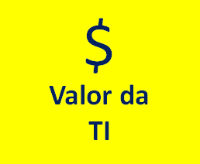
Como o CEO enxerga a tecnologia?
Dependência do negócio em relação à TI:
A questão da valorização da área de TI não está ligada diretamente a mais ou menos gastos dessa área, mas do quanto essa área é percebida pelos altos executivos como braço do negócio;
A dependência das operações diárias e das estratégias corporativas chaves estão diretamente relacionadas com o papel estratégico da TI na empresa. Quanto maior essa dependência, maior é o papel estratégico da TI.

Slide 14
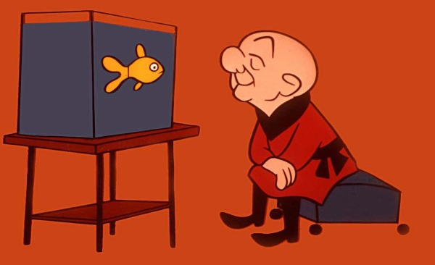
Como o CEO enxerga a tecnologia?

Slide 15
Como o CEO enxerga a tecnologia?
Operações x Estratégia
(Ferramenta) (Parte do negócio)

Slide 16
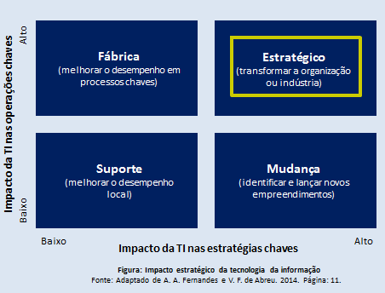
Como o CEO enxerga a tecnologia?

Slide 17
Como o CEO enxerga a tecnologia?
Dependência do negócio em relação à TI:
A TI é dita estratégica quando apresentar alto impacto nas operações chaves (presente) e alto impacto nas estratégias chaves (futuro).
A TI é estratégica para o negócio.

Slide 18
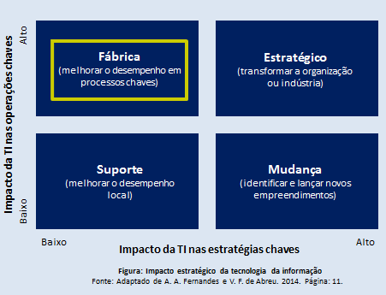
Como o CEO enxerga a tecnologia?
Dependência do negócio em relação à TI:
A TI é possui conotação de fábrica para o negócio quando possui alto impacto nas operações chaves (presente) e baixo impacto nas estratégias chaves.
O dia a dia do negócio depende da TI, mas o seu futuro não.

Slide 19
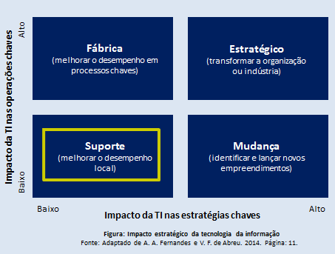
Como o CEO enxerga a tecnologia?
Dependência do negócio em relação à TI:
Se a TI possuir baixo impacto nas operações chaves e baixo nas estratégias chaves, ela está executando apenas tarefas de suporte.
Sob o ponto de vista dos dirigentes essa TI não é essencial para o negócio.

Slide 20
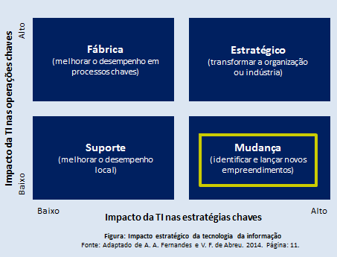
Como o CEO enxerga a tecnologia?
Dependência do negócio em relação à TI:
Se a TI possuir baixo impacto nas operações chaves e alto impacto nas estratégias chaves, ela está exercendo um papel de mudança (INOVAÇÃO).
A TI está apoiando fortemente o direcionamento futuro da organização.

Slide 21
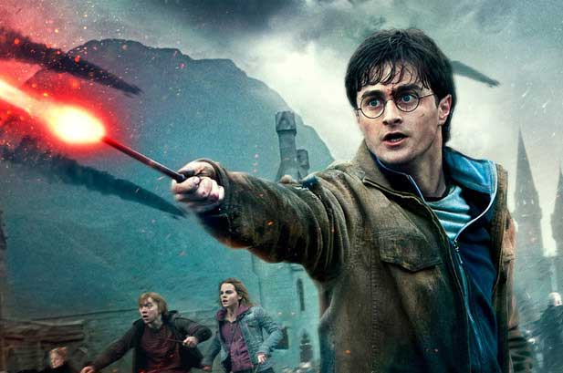
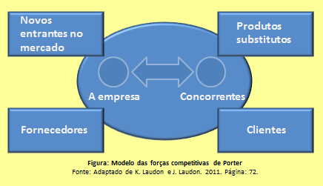
Negócio, inovação, competitividade e TI
FORCAS COMPETITIVAS DE PORTER

Slide 22
Negócio, inovação, competitividade e TI
FORCAS COMPETITIVAS DE PORTER
Modelo das forças competitivas de Porter
Visão geral da empresa, dos concorrentes e de seu arredor;
Identifica os fatores que afetam a competitividade;
Baseia-se no ambiente geral de negócio que a empresa está inserida;
Cinco forças competitivas determinam o futuro da empresa.

Slide 23
Negócio, inovação, competitividade e TI
Forças competitivas de Porter
2
3
1
4
5

Slide 24
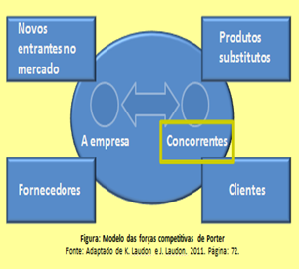
Negócio, inovação, competitividade e TI
(1) CONCORRENTES
Modelo das forças competitivas de Porter
As empresas dividem o mercado com outras empresas concorrentes, sendo que cada uma delas busca ocupar um espaço maior, atraindo novos consumidores, através de novas formas de produzir e de novos produtos e serviços;
Quais as vantagens competitivas dos concorrentes? Localização? Custos menores? Margens maiores?

Slide 25
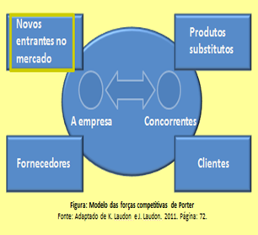
Negócio, inovação, competitividade e TI
(2) NOVAS ENTRADAS NO MERCADO
Modelo das forças competitivas de Porter
As economias livres e com mobilidade de recursos financeiros e mão de obra atraem novas empresas para o mercado;
Existem exemplos, como uma lojinha de bairro, onde é bastante fácil se estabelecer. Por outro lado, fabricar chips de computador já não é tão fácil assim, exigindo custos de capital elevados e profissionais com competências difíceis de serem adquiridas.

Slide 26
Negócio, inovação, competitividade e TI
(2) NOVAS ENTRADAS NO MERCADO
Modelo das forças competitivas de Porter
Vantagens das novas empresas:
tendem a possuir instalações e equipamentos novos;
os profissionais costumam ser mais jovens, com menores salários e, muitas vezes, sendo mais inovadores;
podem lançar marcas novas, menos desgastadas; e
possuem mais motivação que os ocupantes tradicionais da respectiva área.
Desvantagens:
dependem de financiamento externo para novos equipamentos e instalações;
força de trabalho menos experiente;
marca pouco reconhecida.

Slide 27
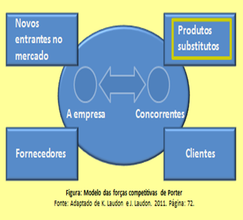
Negócio, inovação, competitividade e TI
(3) PRODUTOS SUBSTITUTOS
Modelo das forças competitivas de Porter
Praticamente, em todos os setores existem substitutos que os clientes podem utilizar, caso seus produtos ou serviços preferidos subam muito ou até não estejam disponíveis.
A evolução tecnológica também propõe substitutos.
O próprio combustível de automóvel substituindo a gasolina, como por exemplo, etanol e motor elétrico. Outro exemplo é a internet substituindo a telefonia tradicional. Considere também a música pela internet substituindo as lojas de CDs.
O fato é que quanto maior o número de produtos e serviços para um determinado segmento de negócio, a empresa terá menos controle sobre os preços e terá que trabalhar com menores margens de lucro.

Slide 28
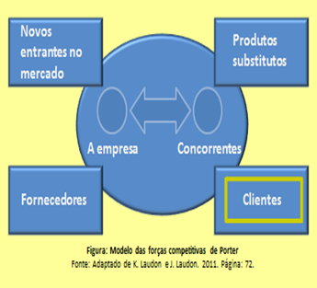
Negócio, inovação, competitividade e TI
(4) CLIENTES
Modelo das forças competitivas de Porter
A lucratividade da empresa está bastante ligada com a capacidade dessa empresa atrair e fidelizar os seus clientes, mantendo-os distantes da concorrência e cobrando preços altos.
Os clientes podem possuir poder de barganha em relação às empresas de um determinado segmento.
Os clientes podem ter a capacidade de forçar o preço de um produto para baixo ou demandar uma melhoria de qualidade, principalmente se existir uma grande oferta de produtos e serviços do mesmo segmento.
Com o surgimento da internet, um único cliente pode ganhar muita força de negociação através das redes sociais.

Slide 29
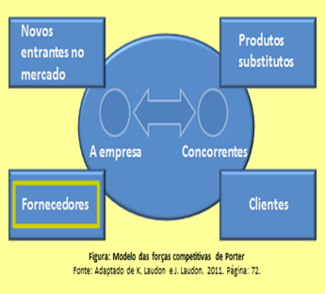
Negócio, inovação, competitividade e TI
(5) FORNECEDORES
Modelo das forças competitivas de Porter
Empreendedor com poucos fornecedores ficam submetidos e dependente deles. Preço, prazo de entrega e qualidade, são decisões desses fornecedores.
Quanto maior o número de fornecedores de uma empresa, mais controle ela poderá exercer sobre eles em termos de preço, qualidade e prazo de entrega.

Slide 30
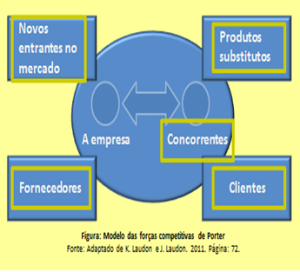
Negócio, inovação, competitividade e TI
Estratégia de TI dentro do mercado competitivo
Alinhe TI com os objetivos de negócio;
Utilize os sistemas de informação para:
reduzir os custos operacionais e praticar menores preços;
criação de novos produtos e serviços. A alternativa é fazer com que os sistemas de informação se tornem facilitadores para os clientes utilizarem os produtos e serviços da empresa;
estabelecer foco de mercado específico, através de análise precisa das compras, gosto e preferência dos clientes. Isto facilita o direcionamento da empresa;
criar mais aproximação tanto com os fornecedores quanto com os clientes.

Slide 31
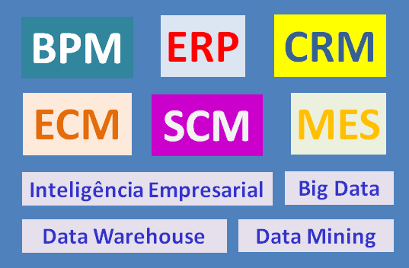
Negócio, inovação, competitividade e TI
Recursos de TI, sinergias e competências essenciais
A integração tecnológica:
ajuda a empresa a alavancar suas competências essenciais e a promover a disseminação do conhecimento dentro do seu espaço de atuação.
oferece valor elevando a eficiência operacional e fornecendo informações sobre a empresa, como um todo. Isso ajuda os gestores a tomarem melhores decisões.
A utilização dos recursos tecnológicos auxilia a gestão estratégica, tática e operacional, integradas através de big data, data warehouse, data mining e inteligência empresarial.

Slide 32
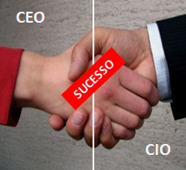
O relacionamento entre o CIO e o CEO
Flexibilidade para o negócio
O CEO é o responsável por liderar e gerenciar os executivos que trabalham com TI.
Quanto mais próximo for o relacionamento profissional entre o CIO e o CEO, melhor tenderá a ser o resultado da área de TI para o negócio:
TI deve ser gerenciada como um negócio;
TI não é mais um assunto exclusivo da área de TI;
TI deve possuir flexibilidade para se adaptar as mudanças de negócio;
Mecanismos de gestão de portfólio devem ser corporativos.

Slide 33
O relacionamento entre o CIO e o CEO
Flexibilidade para o negócio
Prioridades de TI devem seguir as prioridades de negócio.
Itens que representam custo de TI devem ser sempre reavaliados quanto sua permanência ou descarte.
Os investimentos devem ter seus resultados medidos em função da criação de valor para o negócio e também pela redução da exposição do negócio a riscos operacionais.
A Segurança da Informação deve ser devidamente planejada e monitorada. Também deve ser promovida a conscientização em Segurança da Informação.

Slide 34

Saiba mais
Negócios em TI - O caminho do sucesso na área de TI. Disponível em: <https://www.youtube.com/watch?v=oSGCSF9C0tc>. Acesso em: 18 de nov.2016.
Tutorial para ferramenta cinco forças de Porter. Disponível em: <https://www.youtube.com/watch?v=8mgMTWgybgU>. Acesso em: 18 de nov.2016.

Slide 35



VAMOS AOS PRÓXIMOS PASSOS?
A infraestrutura de TI e os desafios para sua gestão;
A importância dos processos de TI na organização;
A importância da Segurança da Informação na organização;
A importância do Acordo de Nível de Serviço na organização.
AVANCE PARA FINALIZAR A APRESENTAÇÃO.

